Slide 1
블록체인 투표 시스템
6조
조근희, 김민수, 노승준, 박근하, 허찬욱

Slide 2
목차
01
03
02
04
과제 개발팀 소개
개발 시스템 기능
개발팀 소개 및 업무
개발 시스템 주요기능
개발 시스템의 범위
개발시스템 명세
시연 영상
개발시스템 목적
예상 사용자의 효용
개발시스템의 개요도
개발 시스템 시연

Slide 3
과제 개발팀 소개
작품명 | 블록체인 투표 시스템
 | 학번 | 성명 | 역할/주요업무
팀장 | 2019250051 | 조근희 | 투표 등록 / 리액트
팀원 | 2020810008 | 김민수 | 투표 참여 / 솔리디티
 | 2020800029 | 노승준 | 투표 결과 안내 / 리액트
 | 2020700099 | 박근하 | 투표자 등록 / 솔리디티
 | 2020700086 | 허찬욱 | 후보 등록 / 솔리디티

Slide 4
개발 시스템 목적
기존 투표 시스템의 보안성과 투명성을 강화
투표 전 과정을 자동화하고 누구나 검증 가능
개인정보 보호와 부정 방지 기능
기업, 학교, 커뮤니티 등 다양한 상황에 유연하게 적용

Slide 5
예상 사용자 효용
1.
공통
블록체인 암호화를 통해 투표자 정보 및 투표 내용의 기밀성 보장
사전 정의된 스마트 계약 조건에 따라 정확히 이행되며, 결과 조작 불가능
2.
관리자
투표 생성, 참여, 집계까지 자동화되어 관리 부담 감소
투표 내역과 결과가 위변조 불가능한 형태로 블록체인에 기록
3.
참여자
참여자가 투표 결과의 생성·변경 과정을 실시간으로 검증 가능
장소나 시간 제약 없이 모바일/웹을 통한 손쉬운 참여 가능
개인 식별 정보 비공개 또는 암호화 처리로 익명성 보장

Slide 6
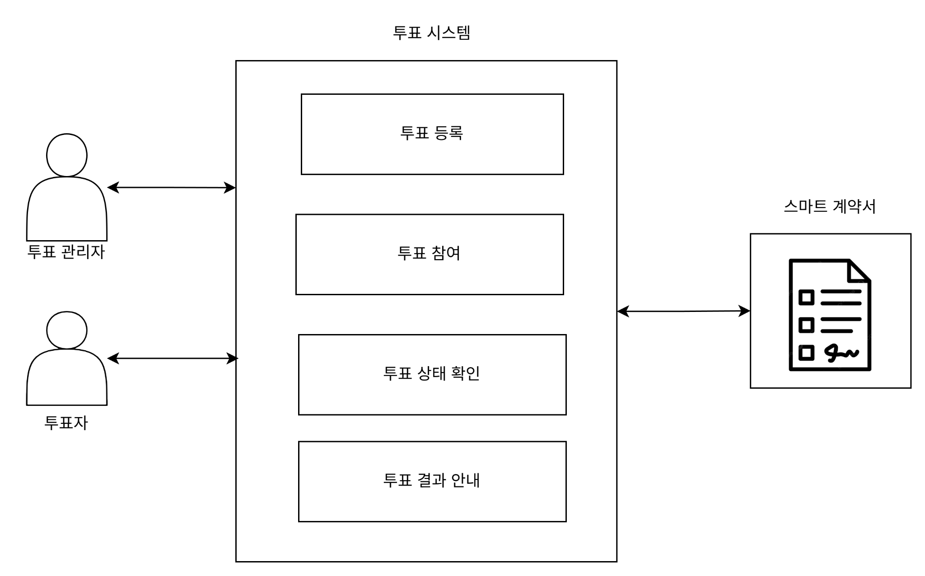
시스템 개요도

Slide 7
개발 응용의 주요 기능
설명
투표 등록
투표 관리자가 투표 주제, 기간을 스마트 계약으로 등록함
누구나 투표하고자 하는 항목들을 개수 제한 없이 스마트계약으로 등록할 수 있음
메타마스크 계정을 통해 등록된 투표에 참여하며, 하나의 투표에서 1인 1표 원칙
참여자는 대시보드 탭에서 투표 진행상태를 확인가능
투표 종료 시점에 스마트 계약에 따라 자동으로 개표되며, 함수를 호출하면 블록체인 상에 결과가 공개됨
후보자 등록
투표 참여
투표 상태 확인
투표 결과 안내

Slide 8
개발 응용의 주요 범위
개발할 부분
투표 등록, 투표 참여, 투표 상태 확인, 결과 검증, 투표 결과 안내
암호화폐 지갑, 암호화폐 송금
외부소스 이용

Slide 9




개발 내용
사용 플랫폼
Solidity
Front
React

Slide 10

시연 영상

